Slide 1
科技法学
第八讲：调整内部关系五
—科研诚信及其治理
段异兵
中国科学院科技战略咨询研究院
2021年10月24日

Slide 2
第八讲: 科研诚信及其治理
8.1 科研诚信和科研不端行为的界定
8.2 科研诚信的责任主体与制度体系
8.3 科研不端行为的法律规制

Slide 3
8.1 科研诚信和科研不端行为的界定
科研诚信：（research integrity; scientific integrity, academic integrity）
诚信是人类社会的基本道德准则。
integrity （译为“诚信”）有“正直、诚实，不搞欺骗、权术、虚伪和各种肤浅的手法”等含义，还有“坚定地按照道德、艺术或其他价值准则办事”的寓意 。作为一种道德规范和不确定概念，逐步成为民法等法律规范的基本原则。
科研诚信指从事科研活动或相关活动应遵循的职业道德准则、管理规定和法律规范，包括实事求是、不欺骗、不弄虚作假，恪守科学价值准则、科学精神以及科学活动的行为规范。

Slide 4
8.1 科研诚信和科研不端行为的界定
美国国家健康研究院（NIH）: 科研诚信包括:
可重复证实：the use of honest and verifiable methods in proposing（申请）, performing（执行）, and evaluating（评估） research
合规报告：reporting research results with particular attention to adherence to rules, regulations, guidelines, and
通用规则：following commonly accepted （通常可接受） professional codes or norms

Slide 5
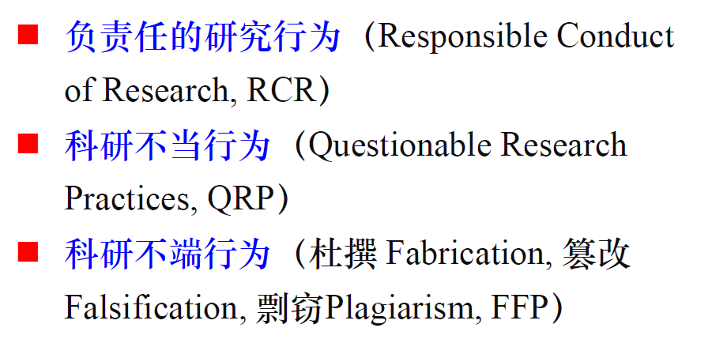
负责任的
研究行为
合规范围内的
不公正、不合理、
不道德研究行为
严重背离
研究行为规范
主观故意
客观危害
科研诚信
不当行为
越轨行为
科研不端
倡导 RCR
重视 QRP
防范 FFP

Slide 6
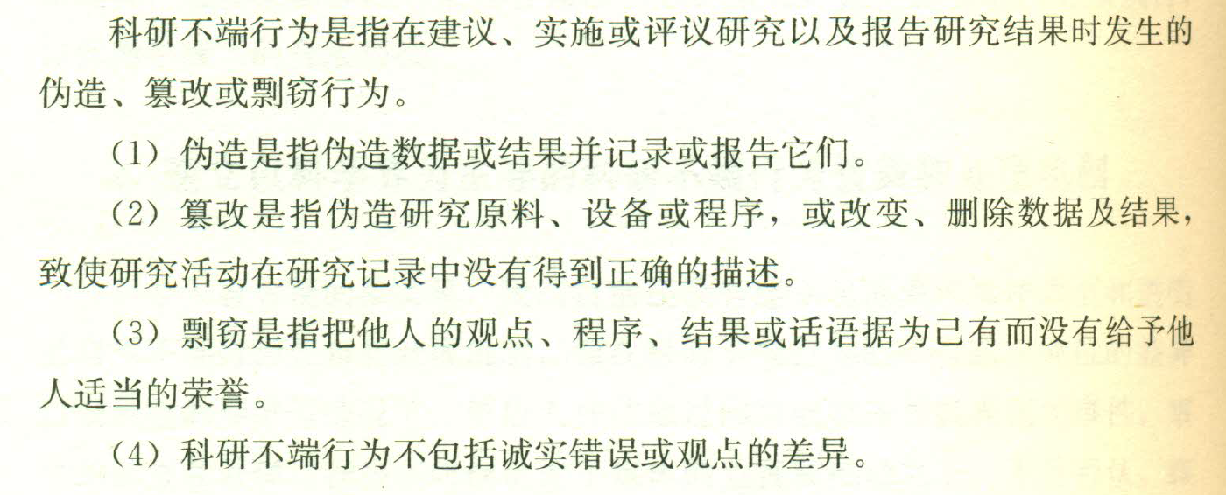
典型的科研不端行为：伪造、篡改、剽窃

Slide 7
更宽泛的科研不端行为
申报阶段：剽窃他人的学术思想或研究方案的行为；伪造前期研究成果及研究人员申报信息的行为；夸大研究项目的意义。
实施阶段：伪造实验样本及相关实验活动；篡改实验数据及相关活动；变更科研活动主体；未按照项目申请书约定的承诺进行科研活动。
成果形成阶段：不当署名；侵占他人成果；不规范的发表行为（如一稿多投、重复发表、拆分发表等）。
成果审查阶段：同行评议的利益冲突；有意的失实夸大；违反信任基础上的保密职责。
学术共同体自律：有效、民主和自我纠错模式？

Slide 8
中国的典型案例
刘亚光事件：中国科学院微生物所刘亚光在1978年未经发表论文，向党和国家领导人写信，宣称获得“突破性”成果；后查核不实，调离原单位。作家杨沫1979年12月至1980年9月在《光明日报》和《人民日报》发表文章，称刘亚光受到微生物所领导的迫害。邓小平于10月下旬批示：“对科学的事情要有科学态度，科学上的是非要由科学家去评判。刘亚光闹腾了几年，再支持就不好了。”
胡黎明事件：1991年在华东理工大学获博士学位，后任该校教授。1997年被举报其博士学位论文系抄袭。其导师陈敏恒教授曾任华东理工大学校长，1991年当选为中国科学院院士；2000年6月院士大会公布被除名。
陈进-汉芯事件：2003年2月，上海交通大学微电子学院陈进负责的团队推出“汉芯一号”，实际上是从美国一家公司买回的芯片，再把原有标志用砂纸磨掉，然后加上“汉芯”标志。因其欺骗成功，被鉴定为“完全拥有自主知识产权的高端集成电路”，是“我国芯片技术研究获得的重大突破”。

Slide 9
案例：美国伯尔曼案
科研不端行为侵害的利益主体是哪些？
科研不端行为由谁来认定？认定标准是什么？
科研不端行为的处理环节有哪些？

Slide 10
8.2 科研诚信的责任主体与制度体系
责任主体
科研群体
政府资助机构
资助承担机构
项目承担人员
社会公众

Slide 11
8.2 科研诚信的责任主体与制度体系
责任主体
政府资助机构：科学家自我调节，到履行监管责任，到协作治理。
科研行政强制权的授权方式和来源？政府资助科技项目合同的私法、公法或经济法属性？
研究机构：制定配套性规则责任履行问询、调查、裁决责任；为被举报人和举报人提供保护；兼顾维护公众利益和保护科学共同体利益。
研究群体：行为规范和学术伦理的行业自律；学术共同体的自律。
公众：涉及公共财政投入的项目，公众有知情权。

Slide 12
问题核心：资助机构与责任人的法律关系
科研人员依托研究机构申请和承担研究项目，签署资助合同。 资助机构与项目承担单位签订合同，对科研人员无直接的责任追究权限。
政府资助机构（项目的委托方）和研究机构（即项目的申请、承担者）之间本质是行政合同关系。
科研活动的委托者和承担者之间的约定具备合同的特征，可以定性为行政合同。这种合同的一方主体是国家机关，有公权力因素。其合同目的是为了进行科学、技术等学术研究活动，有公益因素。
合同的执行具有行政性，行政主体有单方解除权。当科研人员发生科研不端行为时，行政主体一方有权单方面决定解除或撤销该合同。解除撤销合同也是制裁科研不端行为的重要手段之一。

Slide 13
科研机构与责任人的利益关联
科研人员与其所在单位的法律关系性质通常是劳动人事法律关系与民事法律关系, 其权利义务主要靠聘用或劳动合同来确认。科研人员需完成单位所交付的科研工作量, 单位则保障其工作条件与享受相应待遇, 同时对科研人员进行业务考核与管理科研项目管理方面。
二者存在责任和利益的连带关系。科研不端行为的责任人与其所在单位作为共同体的性质，可能会造成内部监督与查处流于形式甚至包庇袒护情形的发生。

Slide 14
科研诚信的制度体系
制度体系
行业自律：学术自由与学术团体自治；调查、认定和裁决都需要专业知识；高度依赖同行监督与内部处理
调查制度：明确调查主体启动调查权的实体和程序标准；完善调查处理的程序性规定；建立健全异议申诉和救济权保障机制。
法律规制：法律范围内，民事、刑事和行政三方面中，主要依靠行政法的行政处分与行政处罚。
职责划分：行政机关要制定规范并进行监管；科研机构进行处理，处理不成再由行政机关进一步进行监管。

Slide 15
协作共治的制度体系
责任主体
科研群体
政府资助机构
资助承担机构
项目承担人员
社会公众
自律+他律

Slide 16
阅读材料：马普学会的规定
劳动法：情节较轻者警告，情节严重者解雇
学术后果：取消学位或相应资格
民法：返还；赔偿；禁止其行为
刑法：侵犯隐私；侵占；诈骗；背信；伪造文书；等
告知：告知研究机构和科学团体；向公众通报

Slide 17
8.3 科研不端行为的法律规制
科研不端行为的法律主体和法律关系较为复杂，尚待理清。
法律主体包括政府机构及其工作人员、科研资助机构及其工作人员、科研单位/高等院校及其科研人员。
法律关系包括行政法律关系、行政合同关系、民事法律关系、劳动雇佣关系等，涉及公务员法、教育法、劳动法、科技法、民法、行政复议法、行政诉讼法、侵权责任法、刑法等。
自律及他律难以奏效的情形下，需要有法律的及时补位。法律介入的起点和触发机制，各国作法不一，有深入研究的需求。

Slide 18
8.3 科研不端行为的法律规制
1. 民法
承担侵权责任的科研不端行为：著作权；荣誉权。
承担合同责任的科研不端行为
受托方以存在剽窃、伪造、篡改等情形的研究作为结项成果，属于不完全履行情形，委托方可以依合同法解除研究合同并要求受托方承担损害赔偿等违约责任。
在课题申请、科研投标中，申请人通过存在剽窃、伪造、篡改等情形的申请材料获批课题，项目主持方可以以受欺诈为由请求撤销研究合同，并要求申请人承担返还研究资助、赔偿损失等责任。

Slide 19
8.3 科研不端行为的法律规制
缺陷产品召回制度的目的是保障产品质量和消费者合法权益。产品召回制度的法律性质有法律责任和法律义务的主张，较多认定为一项法律义务。
“缺陷”论文撤稿是责任还是义务？
责任和义务的界定，涉及后续损害补偿或赔偿。

Slide 20
8.3 科研不端行为的民法和刑法责任
2、刑事
科研不端行为造成严重后果的情形。
如果在应当承担民事责任或者行政责任的学术不端行为实际造成了严重后果的情况下，基于刑事责任的补充性，可以通过追究行为人刑事责任来予以制裁。
如：骗取研究经费数额巨大并造成严重后果的情形；骗取科研奖励并造成极其恶劣影响的情形。
罪名：目前缺空。
诈骗罪？贪污罪？侵占罪？受贿罪？假冒伪劣商品罪？

Slide 21
刑事责任： 诈骗罪？
诈骗罪五要素：
1）行为人的欺诈行为；
2）被害人产生错误认识；
3）被害人基于错误认识而交付（或处分）财产；
4）行为人获得或使第三者获得财产
5）被害人遭受财产损害。
科研合同由作为项目承担者的机构与资助方签订
项目承担单位不是诈骗罪的犯罪主体

Slide 22
8.3 科研不端行为的民法和刑法责任
2、刑事
严重违反科研伦理的行为的情形。
涉及人的科研活动中的反伦理行为，将这种情形应规定为行为犯，无论其是否造成危害后果都应承担刑事责任；
针对不涉及人的生物研究中的反伦理行为，这种情形应规定为结果犯，应以造成实际危害为构成犯罪的要件之一。

Slide 23
阅读材料
《向科研欺诈的宣战》
伪造、篡改、剽窃 （FFP）
科研规模扩大，社会化程度增加
撤稿率从1/10万（1977），增加到50/10万（2013）。
内部自治 +外部干预

Slide 24

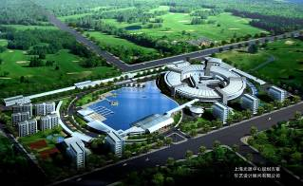





Q & A……
段异兵 ，研究员
中国科学院科技政策与管理科学研究所
duanyb@casipm.ac.cn
10-59358417; 13681489691

